Slide 1
论文详细汇报
日前电价概率预测中的在线共形校准方法复现与改进思路
已有强基线 → 缺陷诊断 → 针对性改进 → 同一实验框架验证
复现基础
诊断入口
改进方向
7 个市场 · 14 类方法 · 完整评价指标
分小时 PICP / Kupiec / Winkler
H-OCQ 与 HV-OCQ 后处理校准
基准论文：On-line conformalized neural networks ensembles for probabilistic forecasting of day-ahead electricity prices

Slide 2
论文汇报
Conformal EPF
汇报主线：不是简单复现，而是继承强基线后做针对性改进
先确认原论文 OCQ 是强基线：在同一数据集和评价口径下复现
再做细粒度诊断：整体覆盖好，不代表每小时和高波动状态都稳定
最后提出新方法：小时条件化 + 波动感知的在线共形校准
讲法：这页先把老师带入你的论文逻辑，强调“复现是起点，改进是目标”。
基准论文复现 / 缺陷诊断 / 针对性改进
02

Slide 3
论文汇报
Conformal EPF
研究背景：日前电价预测更需要“不确定性”而不是单一点值
电价本身难预测
点预测不够用
概率预测要校准
受负荷、新能源出力、交易行为和市场规则影响，具有尖峰、非平稳和日内周期。
点预测只能给一个价格，不能回答“未来价格风险有多大、区间是否可靠”。
预测区间必须既覆盖真实价格，又不能无限变宽；这正是共形校准的价值。
讲法：把背景压缩成一句话：电价风险管理需要可靠预测区间。
基准论文复现 / 缺陷诊断 / 针对性改进
03

Slide 4
论文汇报
Conformal EPF
基准论文解决的问题：让神经网络概率预测区间更可靠
基准论文：On-line conformalized neural networks ensembles for probabilistic forecasting of day-ahead electricity prices
研究对象：日前电价概率预测，不是普通点预测
技术路线：神经网络概率预测 + 共形后处理 + 在线更新
主要价值：提升预测区间覆盖率，尤其关注不同小时的校准可靠性
对我论文的作用：提供强基线、完整代码和公平对比框架
讲法：强调你不是另起炉灶，而是继承一篇强相关论文。
基准论文复现 / 缺陷诊断 / 针对性改进
04

Slide 5
论文汇报
Conformal EPF
方法体系：原始概率模型、后处理基线、共形校准、在线共形校准
原始概率预测模型
后处理基线
共形校准
在线共形校准
N-DNN / JSU-DNN
STU-DNN / QR-DNN
QRA / CP
CQ-N / CQ-JSU
CQ-STU / CQ-QR
OCQ-N / OCQ-JSU
OCQ-STU / OCQ-QR
讲法：这页说明复现的是完整方法族，不是只跑了一个模型。
基准论文复现 / 缺陷诊断 / 针对性改进
05

Slide 6
论文汇报
Conformal EPF
OCQ 的核心位置：不重训预测器，只校准预测区间
基础概率预测器
预测区间构造
CQ / OCQ 校准
在线更新
输出分位数/分布
→
给出名义置信区间
→
基于历史误差修正区间
→
新观测到来后更新校准状态
我的改进不会替换前面的基础预测器
只在“CQ / OCQ 校准”这一层做小时条件化和波动感知增强
基准论文复现 / 缺陷诊断 / 针对性改进
06

Slide 7
论文汇报
Conformal EPF
评价指标：重点看校准可靠性，而不是只看 MAE
PICP
Kupiec test
Winkler Score
覆盖率
接近名义水平
每小时覆盖可靠性
通过越多越好
区间宽度 + 未覆盖惩罚
越小越好
Pinball Loss
DM test
分位数预测质量
越小越好
方法间显著性
p-value 判断
讲法：提醒老师：这里不是以 MAE 为核心，而是以不确定性校准为核心。
基准论文复现 / 缺陷诊断 / 针对性改进
07

Slide 8
论文汇报
Conformal EPF
复现工作量：已完成 7 个市场、14 类方法、完整结果导出
7
14
98
116
电力市场：德国 + 意大利区域
方法配置：基础模型到 OCQ
均值 KPI 行
导出结果文件
已导出：summary_all_markets_mean_kpis.csv
已导出：分小时 PICP、Kupiec 检验、DM 检验矩阵
已生成：论文结果表、诊断图、Word 框架
基准论文复现 / 缺陷诊断 / 针对性改进
08

Slide 9
论文汇报
Conformal EPF
关键复现结论：OCQ 显著提升分小时覆盖可靠性
Kupiec 通过小时数：衡量 24 个小时覆盖是否可靠
alpha=0.2 原始模型
9.64/24
+131.11%
alpha=0.2 OCQ
22.29/24
alpha=0.2
OCQ 相对原始模型
alpha=0.4 原始模型
11.21/24
+111.15%
alpha=0.4 OCQ
23.68/24
alpha=0.4
OCQ 相对原始模型
结论：OCQ 是有效强基线；后续改进必须在它之上做细粒度增强。
基准论文复现 / 缺陷诊断 / 针对性改进
09

Slide 10
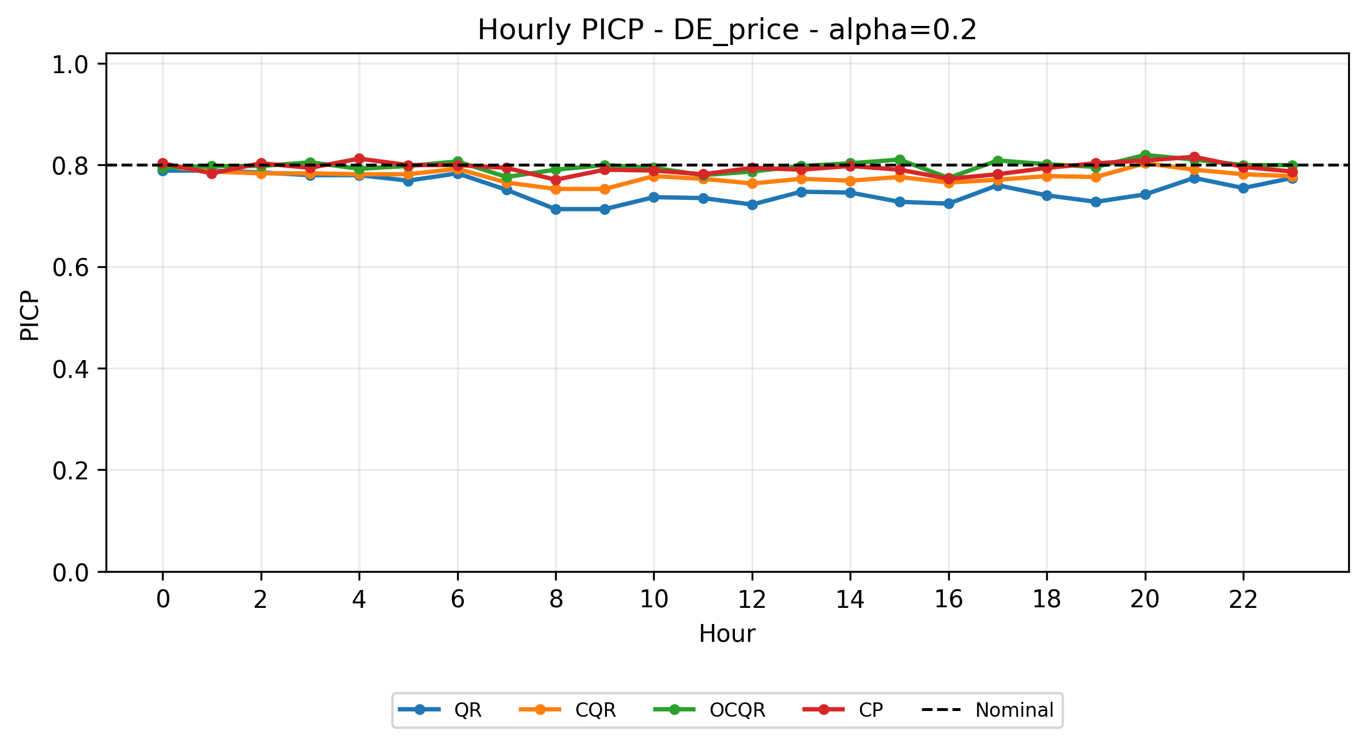
论文汇报
Conformal EPF
强基线不是完美终点：整体有效后还要看小时维度
图怎么读
横轴是 24 个小时，纵轴是 PICP。虚线是名义覆盖水平；曲线越贴近虚线，说明该小时覆盖越可靠。
诊断意义
整体指标变好后，还要追问：哪些小时仍偏离？高波动时段是否更不稳定？
基准论文复现 / 缺陷诊断 / 针对性改进
10

Slide 11
论文汇报
Conformal EPF
诊断入口：日前电价存在小时异质性与波动状态异质性
小时异质性
波动状态异质性
诊断后改进
每天 24 小时对应不同负荷、交易行为和价格分布；误差不应简单共享同一校准状态。
高波动时段更容易覆盖不足；低波动时段可能出现区间过宽。
先从复现结果中识别问题，再针对问题设计校准机制。
论文创新入口：不是否定 OCQ，而是把 OCQ 细化到“小时 + 波动状态”的校准层面。
基准论文复现 / 缺陷诊断 / 针对性改进
11

Slide 12
论文汇报
Conformal EPF
我的改进思路：H-OCQ 与 HV-OCQ
H-OCQ：小时条件化
HV-OCQ：小时 + 波动感知
按 24 个小时分别维护校准误差或校准分位数；目标是改善分小时覆盖率，减少某些小时系统性偏离。
在 H-OCQ 基础上引入近期价格波动强度；高波动时段适当扩大区间，低波动时段控制区间效率。
不重训神经网络预测器
不改变原论文数据划分
只改进共形校准后处理层，保证公平对比
基准论文复现 / 缺陷诊断 / 针对性改进
12

Slide 13
论文汇报
Conformal EPF
同一实验框架下验证：保证改进可归因于校准方法
同一数据集
同一基础模型
同一基线
同一指标
DE_price + MGP 六个区域
QR / STU / JSU / N-DNN
CP / QRA / CQ / OCQ
PICP / Kupiec / Winkler / Pinball / DM
验证重点：H-OCQ / HV-OCQ 是否在分小时覆盖与高波动场景下优于 OCQ，且 Winkler 不明显恶化。
讲法：同一框架是你的论文可信度来源，避免“换数据、换模型导致结果不可比”。
基准论文复现 / 缺陷诊断 / 针对性改进
13

Slide 14
论文汇报
Conformal EPF
当前可放入论文的结果表：代表性市场与方法
市场
方法
Pinball
PICP .2
Kupiec .2
Winkler .2
DE
QR
1.474
75
9
17.71
表格讲法
DE
CQR
1.462
78
19
17.50
选典型市场即可，不需要 PPT 中塞完整 98 行结果。完整表格作为附件或论文结果表保留。
DE
OCQR
1.459
80
24
17.45
NORD
QR
1.806
73
6
22.07
NORD
CQR
1.810
79
24
21.84
NORD
OCQR
1.800
80
24
21.69
SARD
QR
2.879
70
2
34.42
SARD
CQR
2.866
78
23
33.67
SARD
OCQR
2.864
79
24
33.60
结论：OCQR 相比 QR 在 Kupiec 通过小时数上更稳定，是后续 H/HV-OCQ 的直接对比对象。
基准论文复现 / 缺陷诊断 / 针对性改进
14

Slide 15
论文汇报
Conformal EPF
后续计划：从读懂原论文到完成新方法闭环
1
→
2
→
3
→
4
→
5
读懂原论文
读代码实现
实现 H-OCQ
实现 HV-OCQ
重跑导出
明确 OCQ 的在线更新机制
定位 CP/CQ/OCQ 后处理模块
按小时维护校准状态
加入近期波动强度
生成新方法结果和消融
讲法：你现在不是没方向，而是处在“复现完成，准备实现改进”的节点。
基准论文复现 / 缺陷诊断 / 针对性改进
15

Slide 16
论文汇报
Conformal EPF
汇报总结：我的论文闭环
一句话总结
本研究以已有在线共形校准方法为强基线，通过复现确认其有效性，再从小时异质性和波动状态异质性出发进行缺陷诊断，进一步提出小时条件化波动感知校准方法，并计划在同一实验框架下验证改进效果。
已经完成
正在推进
下一步
复现实验 + 结果导出 + 初步诊断
读懂原论文 + 定位 OCQ 代码
实现 H-OCQ / HV-OCQ 并验证
基准论文复现 / 缺陷诊断 / 针对性改进
16

